Slide 1
T.C.
BALIKESİR ÜNİVERSİTESİ
MÜHENDİSLİK FAKÜLTESİ
BİLGİSAYAR MÜHENDİSLİĞİ BÖLÜMÜ
Veritabanı Yönetim Sistemleri
10. Bölüm
Dr. Öğr. Üyesi Sevdanur GENÇ
sevdanur.genc@balikesir.edu.tr
Balıkesir, 2024

Slide 2

Ajanda
JOIN KAVRAMI
SELF JOIN
INNER JOIN
OUTER JOIN
  LEFT JOIN
  RIGHT JOIN
  FULL JOIN
  CROSS JOIN

Slide 3
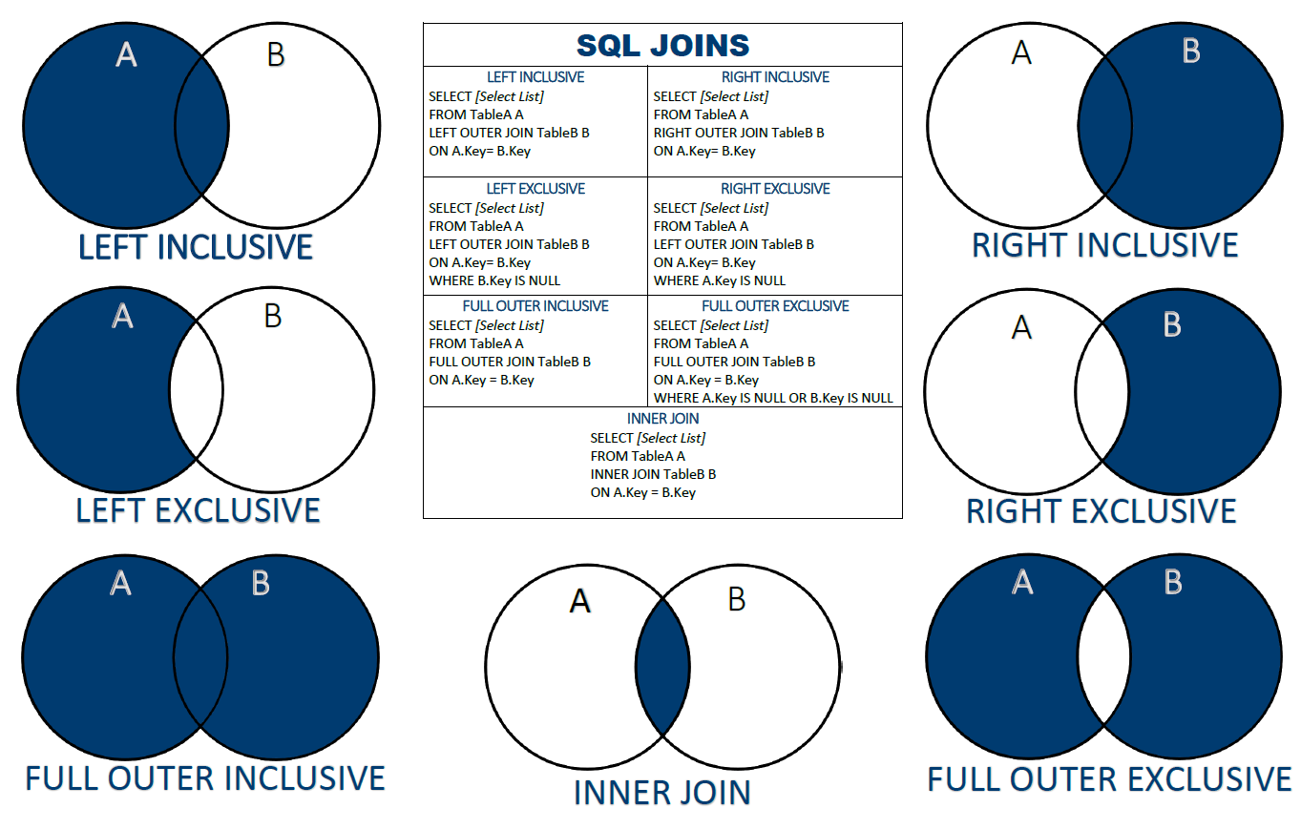

Slide 4
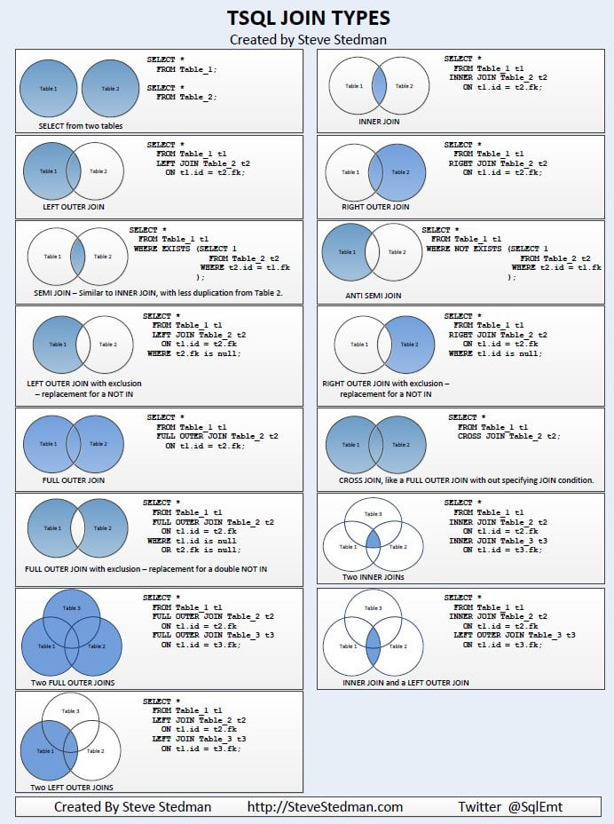

Slide 5
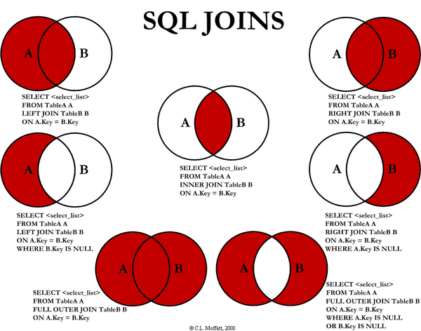
JOIN KAVRAMI
Table veya view gibi kaynaklari birbirine bağlayan JOIN ifadeleri bu kaynaklara uygulanmiş SELECT, INSERT.SELECT, SELECT.INTO, UPDATE ve DELETE işlemlerinde FROM deyimiyle birlikte kullanilir.

Slide 6
JOIN KAVRAMI
JOIN yöntemlerini iki veya daha fazla tabloyu ayni anda sorgulamak için tercih ederiz.
Sorguda kullanilan tablolar tamamen ayri tablolar olduğu gibi ayni tablo da olabilir (SELF JOIN).
JOIN yazim biçimi genel olarak Soyledir;
FROM ilk_table join_turu ikinci_table [ON (join_kosulu)]
join_turu ifadesi hangi JOIN seçeneğinin (inner, outer veya cross join) kullanilacağini,
join_kosulu ise her iki tabloya ait satirlarin hangi sinirlamayla ilişkilendirileceğini belirtir.
örnekte FROM bölümünde JOIN yapisi belirtilmiştiR:
FROM Ogrenci JOIN OgrenciDanisman
ON (Ogrenci.OgrenciId = OgrenciDanisman.OgrenciId)
Birleştirilen iki tablodan hangisinin baskin olacaği veya hangisinden hangi alanlarin okunacaği tercih edilien JOIN türüne göre değişkenlik gosterir. Bu amaçla SQL Server üç temel JOIN türünü destekler.

Slide 7
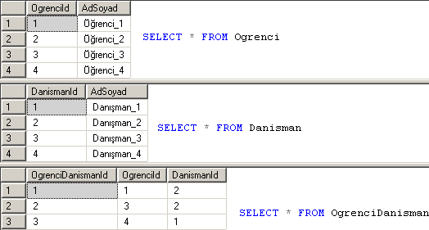
JOIN KULLANIMI ICIN ORNEK
--Öğrenci tablosu
CREATE TABLE Ogrenci(
OgrenciId int,
AdSoyad varchar(100)
)
--Danışman tablosu
CREATE TABLE Danisman(
DanismanId int,
AdSoyad varchar(100)
)
--Öğrenci Danışman tablosu
CREATE TABLE OgrenciDanisman(
OgrenciDanismanId int,
OgrenciId int,
DanismanId int
)
--Ogrenci tablosuna kayıt girelim
INSERT Ogrenci VALUES(1,'Öğrenci_1')
INSERT Ogrenci VALUES(2,'Öğrenci_2')
INSERT Ogrenci VALUES(3,'Öğrenci_3')
INSERT Ogrenci VALUES(4,'Öğrenci_4')
--Danışmanı olan öğrenciler için kayıt girelim
--1 nolu öğrencinin danışmanı=2 nolu danışman
INSERT OgrenciDanisman VALUES(1,1,2)
--3 nolu öğrencinin danışmanı=2 nolu danışman
INSERT OgrenciDanisman VALUES(2,3,2)
--4 nolu öğrencinin danışmanı=1 nolu danışman
INSERT OgrenciDanisman VALUES(3,4,1)
--Danışman tablosuna kayıt girelim
INSERT Danisman VALUES(1,'Danışman_1')
INSERT Danisman VALUES(2,'Danışman_2')
INSERT Danisman VALUES(3,'Danışman_3')
INSERT Danisman VALUES(4,'Danışman_4')

Slide 8
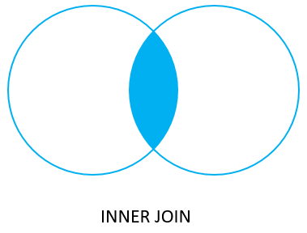
INNER JOIN (İç Birleştirici)
SQL Server’de varsayilan seçenek olup iki tabloyu JOIN ifadesinde belirtilmiş olan kolon veya kolonlarin eşitliğine göre birleştirir.
Bu seçenekte tablolar her iki tarafta ortak olan kolonlar üzerinden birleştirilir.
Tablo arasindaki eşitlik için genellikle = veya <> operatorleri kullanilir.
Örneğin hem Ogrenci hem de OgrenciDanisman tablosunda olan öğrenci kayitlarini çekmek için INNER JOIN türü kullanilir. Yani bire bir ilişki için tercih edilir. Yazim biçimi olarak INNER JOIN yazilabileceği gibi sadece JOIN sözcüğü de yazilabilir.
örnekte danişmani olan öğrenciler listelenmiştir. JOIN işlemlerinde yazim biçimini daha kisa tutmak ve anlaşilir hale getirmek için tablolar için alias tanimlanir.

Slide 9


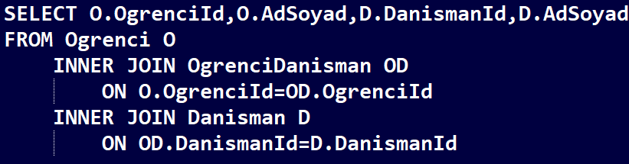
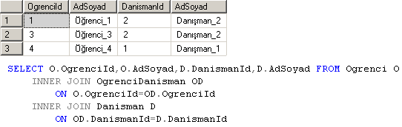
Bu örnekte O.* ifadesiyle Ogrenci tablosundaki tüm alanlar listelenmiştir. Örneğin sadece öğrencinin adini listelemek istemiş olsaydi O.AdSoyad yazmamiz yeterli olacaktir. JOIN işlemini 3 tabloya da uygulayabiliriz. Öğrencilerin hangi danişmanlara atandiğini listeleyelim. Öğrencinin adi, Ogrenci tablosundan danişmanin adi da Danisman tablosundan alinmiştir.

Slide 10
OUTER JOIN (Dış Birleştirici)
INNER JOIN gibi iki tablo arasinda ortak kolonlar üzerinden bağlanti kurar farkli olarak tablolarda karşiliği olmayan satirlar da gelir.
İkinci tabloda karşiliği olmayan satirlar NULL olarak döner.
Bu JOIN seçeneğini daha çok bir tabloda olup diğer tabloda olmayan kayitlari listelemek için tercih ederiz.
OUTER JOIN seçeneğinde hangi tablonun baskin olacaği ifadelerle belirtilir.
Bu JOIN seçeneğinde karşiliği olmayan satirlar WHERE bölümünde ilgili kolonlarin null değeriyle karşilaştirilmasiyla bulunur.

Slide 11

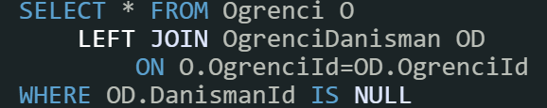
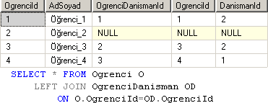
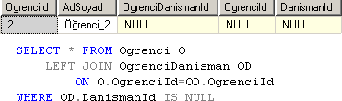
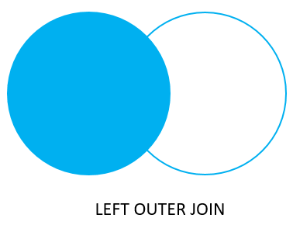
LEFT JOIN veya LEFT OUTER JOIN
Bu seçenekte ifadenin solunda ismi yazan tablodaki tüm satirlar listelenir, sağ taraftaki tabloya ait kolonlar ise null olarak döner.
sorguda Ogrenci ve Danisman tablolari arasinda LEFT JOIN işlemi uygulanmiştir.

Slide 12
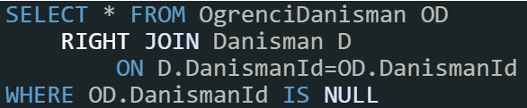
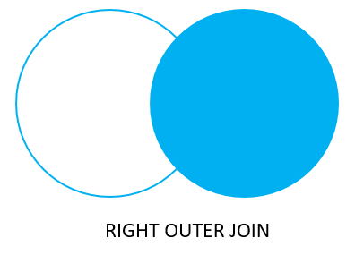
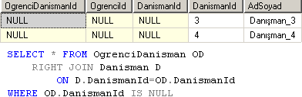
RIGHT JOIN veya RIGHT OUTER JOIN
Bu seçenekte ifadenin sağinda ismi yazan tablodaki tüm satirlar listelenir, sol taraftaki tabloya ait kolonlar ise null olarak döner.
Önceki örneğe benzer olarak öğrencisi olmayan danişmanlari listeleyebiliriz.
Bunun için ilgili tablolari yazdiktan sonra LEFT JOIN yerine RIGHT JOIN ifadesini kullanip WHERE bölümünü düzeltmemiz yeterli olacaktir.

Slide 13
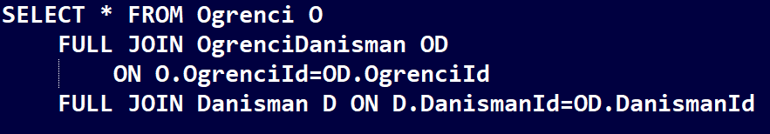
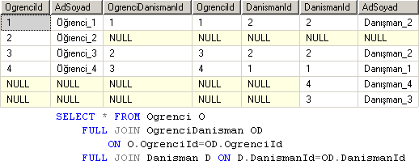

FULL JOIN veya FULL OUTER JOIN
Bu seçenekte hem sağ hem de soldaki tablonun tüm satirlari listelenir.
Her iki tabloda da karşiliği olmayan satirlar null olarak döner.
örnekte 3 tabloyu birbiriyle FULL JOIN yaparak Ogrenci ve Danisman tablolarindaki karşiliksiz satirlari listelemiş olduk.

Slide 14

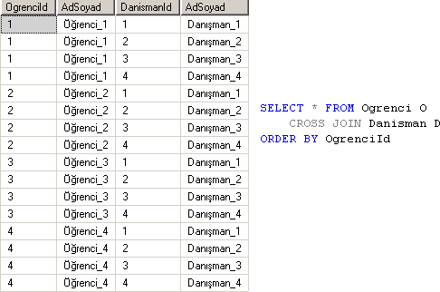
CROSS JOIN (Çapraz Birleştirici)
Kartezyen çarpim (cartesian product) olarakta bilinen bu seçenekte ortak bir alan belirtilmesine gerek kalmadan iki tablo arasinda tüm eşleştirmeleri listeler.
Bunu da soldaki tablodaki her bir satira karşilik sağdaki tablonun tüm satirlarini döndürerek gerçekleştirir.
Ogrenci ve Danisman tablolari arasinda CROSS JOIN kuralim. Bu durumda her öğrenciye karşilik tüm danişmanlar listelenecektir.

Slide 15
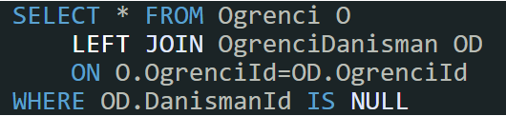
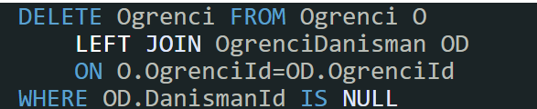
DELETE VE UPDATE’LI KULLANIM
JOIN işlemlerinin sadece SELECT tümcesinde değil DELETE, UPDATE ile birlikte de kullanabiliriz.
Hatta ciddi bir kolaylik ta sağlamaktadir.
Örnek olarak herhangi bir danişmani olmayan öğrencileri silelim.
Öncelikle sonucu getiren SELECT cümlesini yazalim.

Slide 16
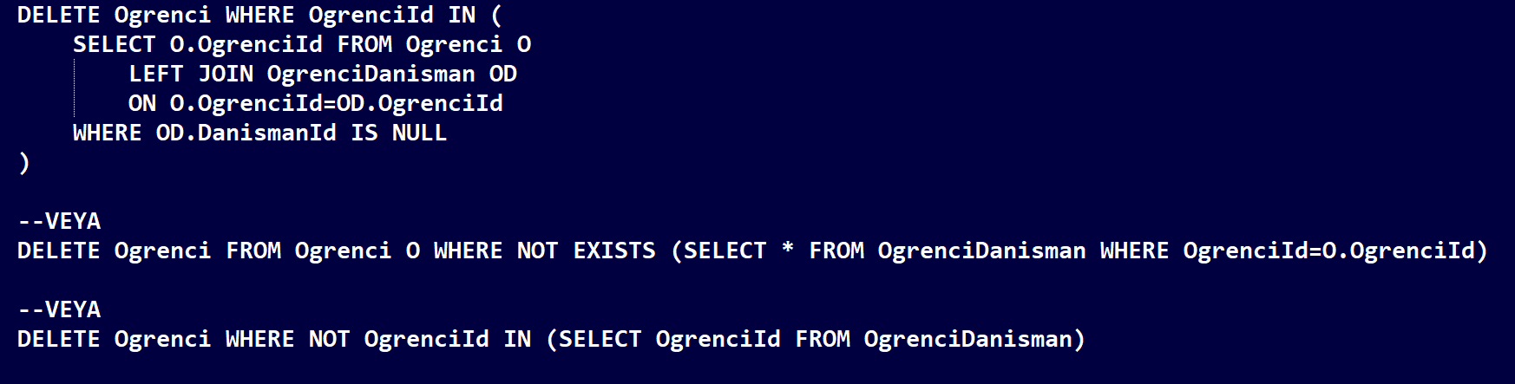
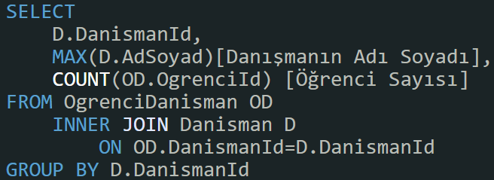

DELETE VE UPDATE’LI KULLANIMI

Slide 17
keyifli çalışmalar...

